Slide 1


UỶ BAN NHÂN DÂN QUẬN HOÀNG MAI
TRƯỜNG MẦM NON TƯƠNG MAI
LĨNH VỰC: PHÁT TRIỂN NHẬN THỨC
Đề tài: LQVT: So sánh sự khác nhau rõ nét về chiều dài của 2 đối tượng
Lứa tuổi: 3 – 4 tuổi.
Thời gian: 20 – 25 phút
Giáo viên thực hiện: Dương Thị Hoài Nhật

Slide 2

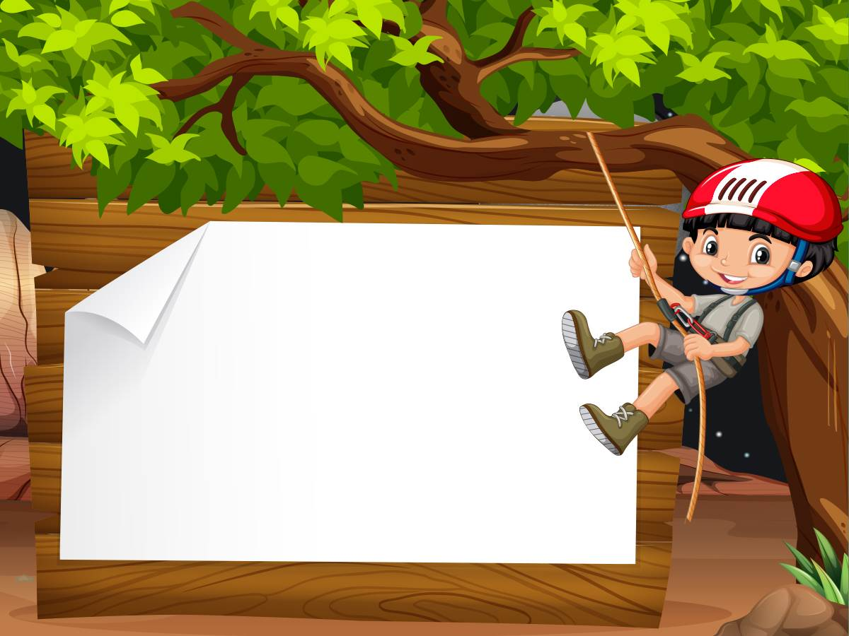

HĐ1: Ôn so sánh sự bằng nhau của 2 đối tượng

Slide 3



HĐ1: Ôn so sánh sự bằng nhau về chiều dài của 2 đối tượng

Slide 4
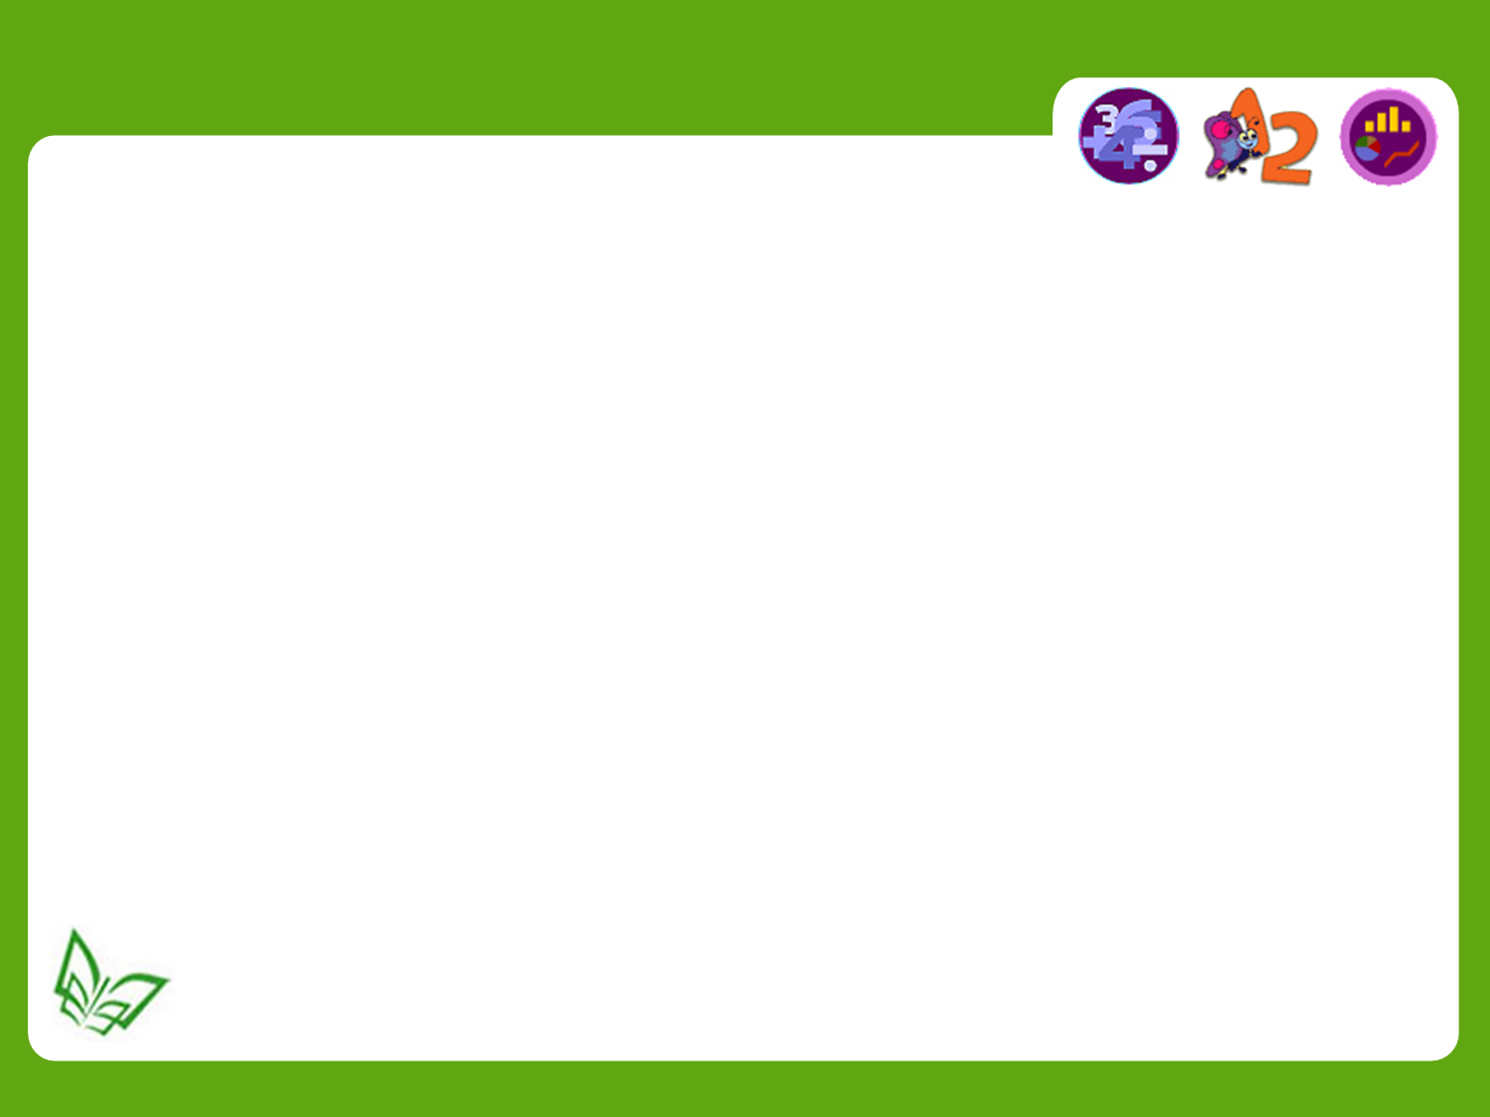



HĐ1: Ôn so sánh sự bằng nhau về chiều dài của 2 đối tượng

Slide 5
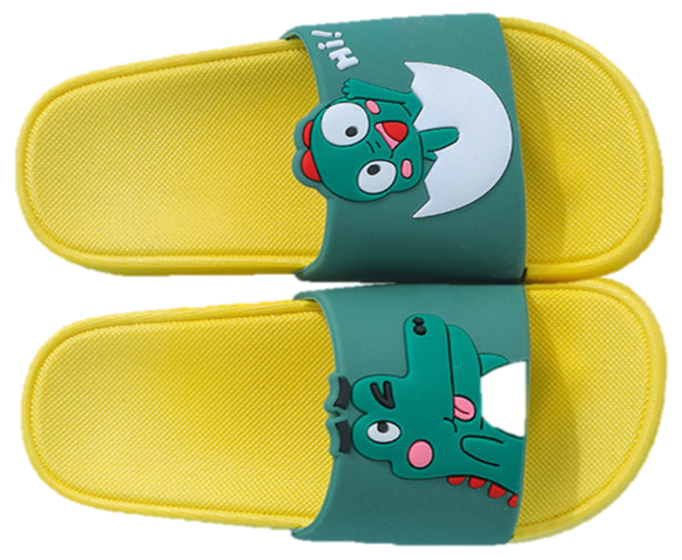
HĐ1: Ôn so sánh sự bằng nhau về chiều dài của 2 đối tượng

Slide 6
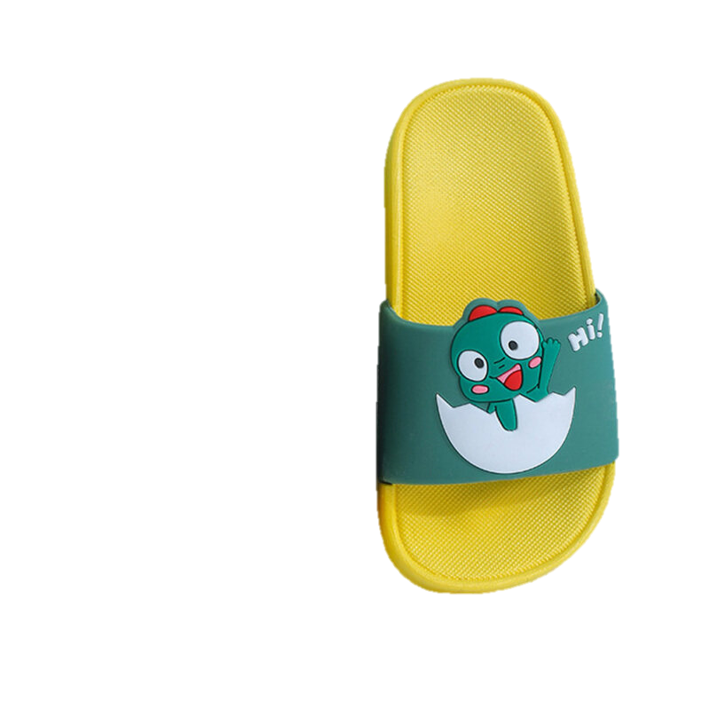
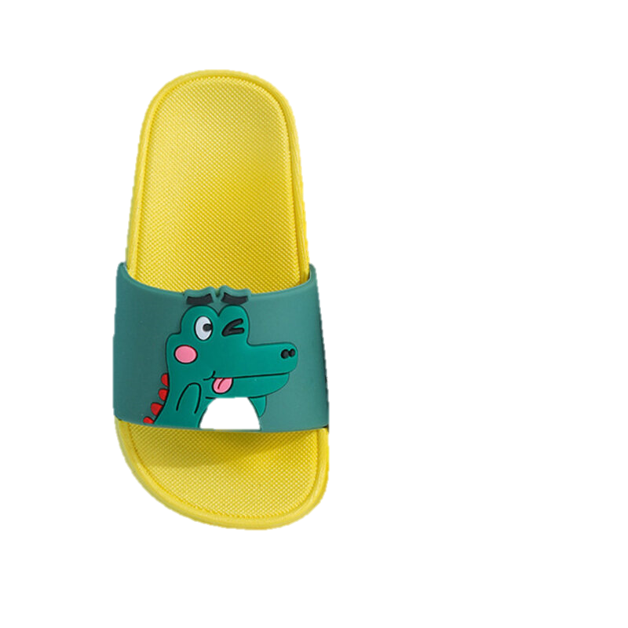
HĐ1: Ôn so sánh sự bằng nhau về chiều dài của 2 đối tượng

Slide 7
HĐ2: So sánh sự khác nhau rõ nét về chiều dài của 2 đối tượng

Slide 8

HĐ2: So sánh sự khác nhau rõ nét về chiều dài của 2 đối tượng

Slide 9
HĐ2: So sánh sự khác nhau rõ nét về chiều dài của 2 đối tượng

Slide 10
HĐ2: So sánh sự khác nhau rõ nét về chiều dài của 2 đối tượng

Slide 11
HĐ2: So sánh sự khác nhau rõ nét về chiều dài của 2 đối tượng

Slide 12
HĐ2: So sánh sự khác nhau rõ nét về chiều dài của 2 đối tượng

Slide 13
HĐ2: So sánh sự khác nhau rõ nét về chiều dài của 2 đối tượng
Kết luận

Slide 14
HĐ2: So sánh sự khác nhau rõ nét về chiều dài của 2 đối tượng
Kết luận

Slide 15
HĐ2: So sánh sự khác nhau rõ nét về chiều dài của 2 đối tượng

Slide 16


HĐ2: So sánh sự khác nhau rõ nét về chiều dài của 2 đối tượng

Slide 17
HĐ2: So sánh sự khác nhau rõ nét về chiều dài của 2 đối tượng

Slide 18
HĐ2: So sánh sự khác nhau rõ nét về chiều dài của 2 đối tượng

Slide 19
HĐ2: So sánh sự khác nhau rõ nét về chiều dài của 2 đối tượng
Kết luận

Slide 20
HĐ2: So sánh sự khác nhau rõ nét về chiều dài của 2 đối tượng
Kết luận

Slide 21
HĐ2: So sánh sự khác nhau rõ nét về chiều dài của 2 đối tượng

Slide 22

HĐ3: Ôn luyện, củng cố

Slide 23
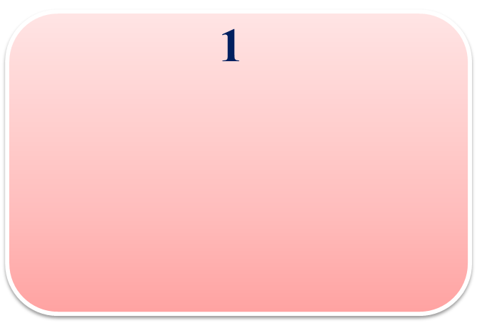
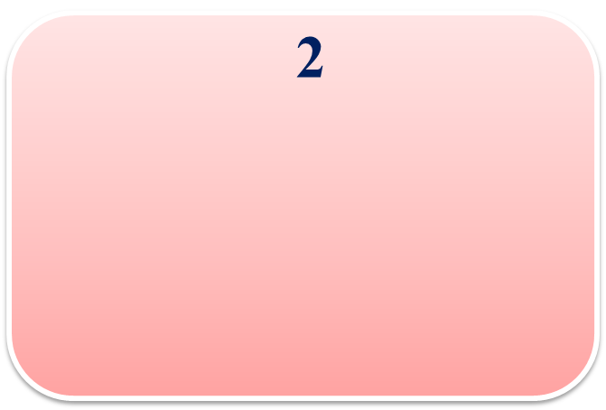



HĐ3: Ôn luyện, củng cố
Trò chơi: “Thử tài thông minh”
Hết giờ
5
4
3
1
2

Slide 24


HĐ3: Ôn luyện, củng cố
Trò chơi: “Thử tài thông minh”

Slide 25


HĐ3: Ôn luyện, củng cố
Trò chơi: “Thử tài thông minh”
Hết giờ
5
4
3
1
2

Slide 26
HĐ3: Ôn luyện, củng cố
Trò chơi: “Thử tài thông minh”

Slide 27

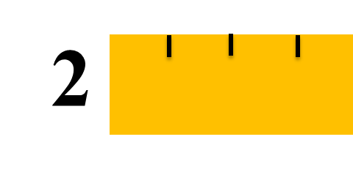
HĐ3: Ôn luyện, củng cố
Trò chơi: “Thử tài thông minh”
Hết giờ
5
4
3
1
2

Slide 28
HĐ3: Ôn luyện, củng cố
Trò chơi: “Thử tài thông minh”

Slide 29

BÀI HỌC HÔM NAY
ĐẾN ĐÂY LÀ KẾT THÚC
Xin chào và hẹn gặp lại !

